Slide 1


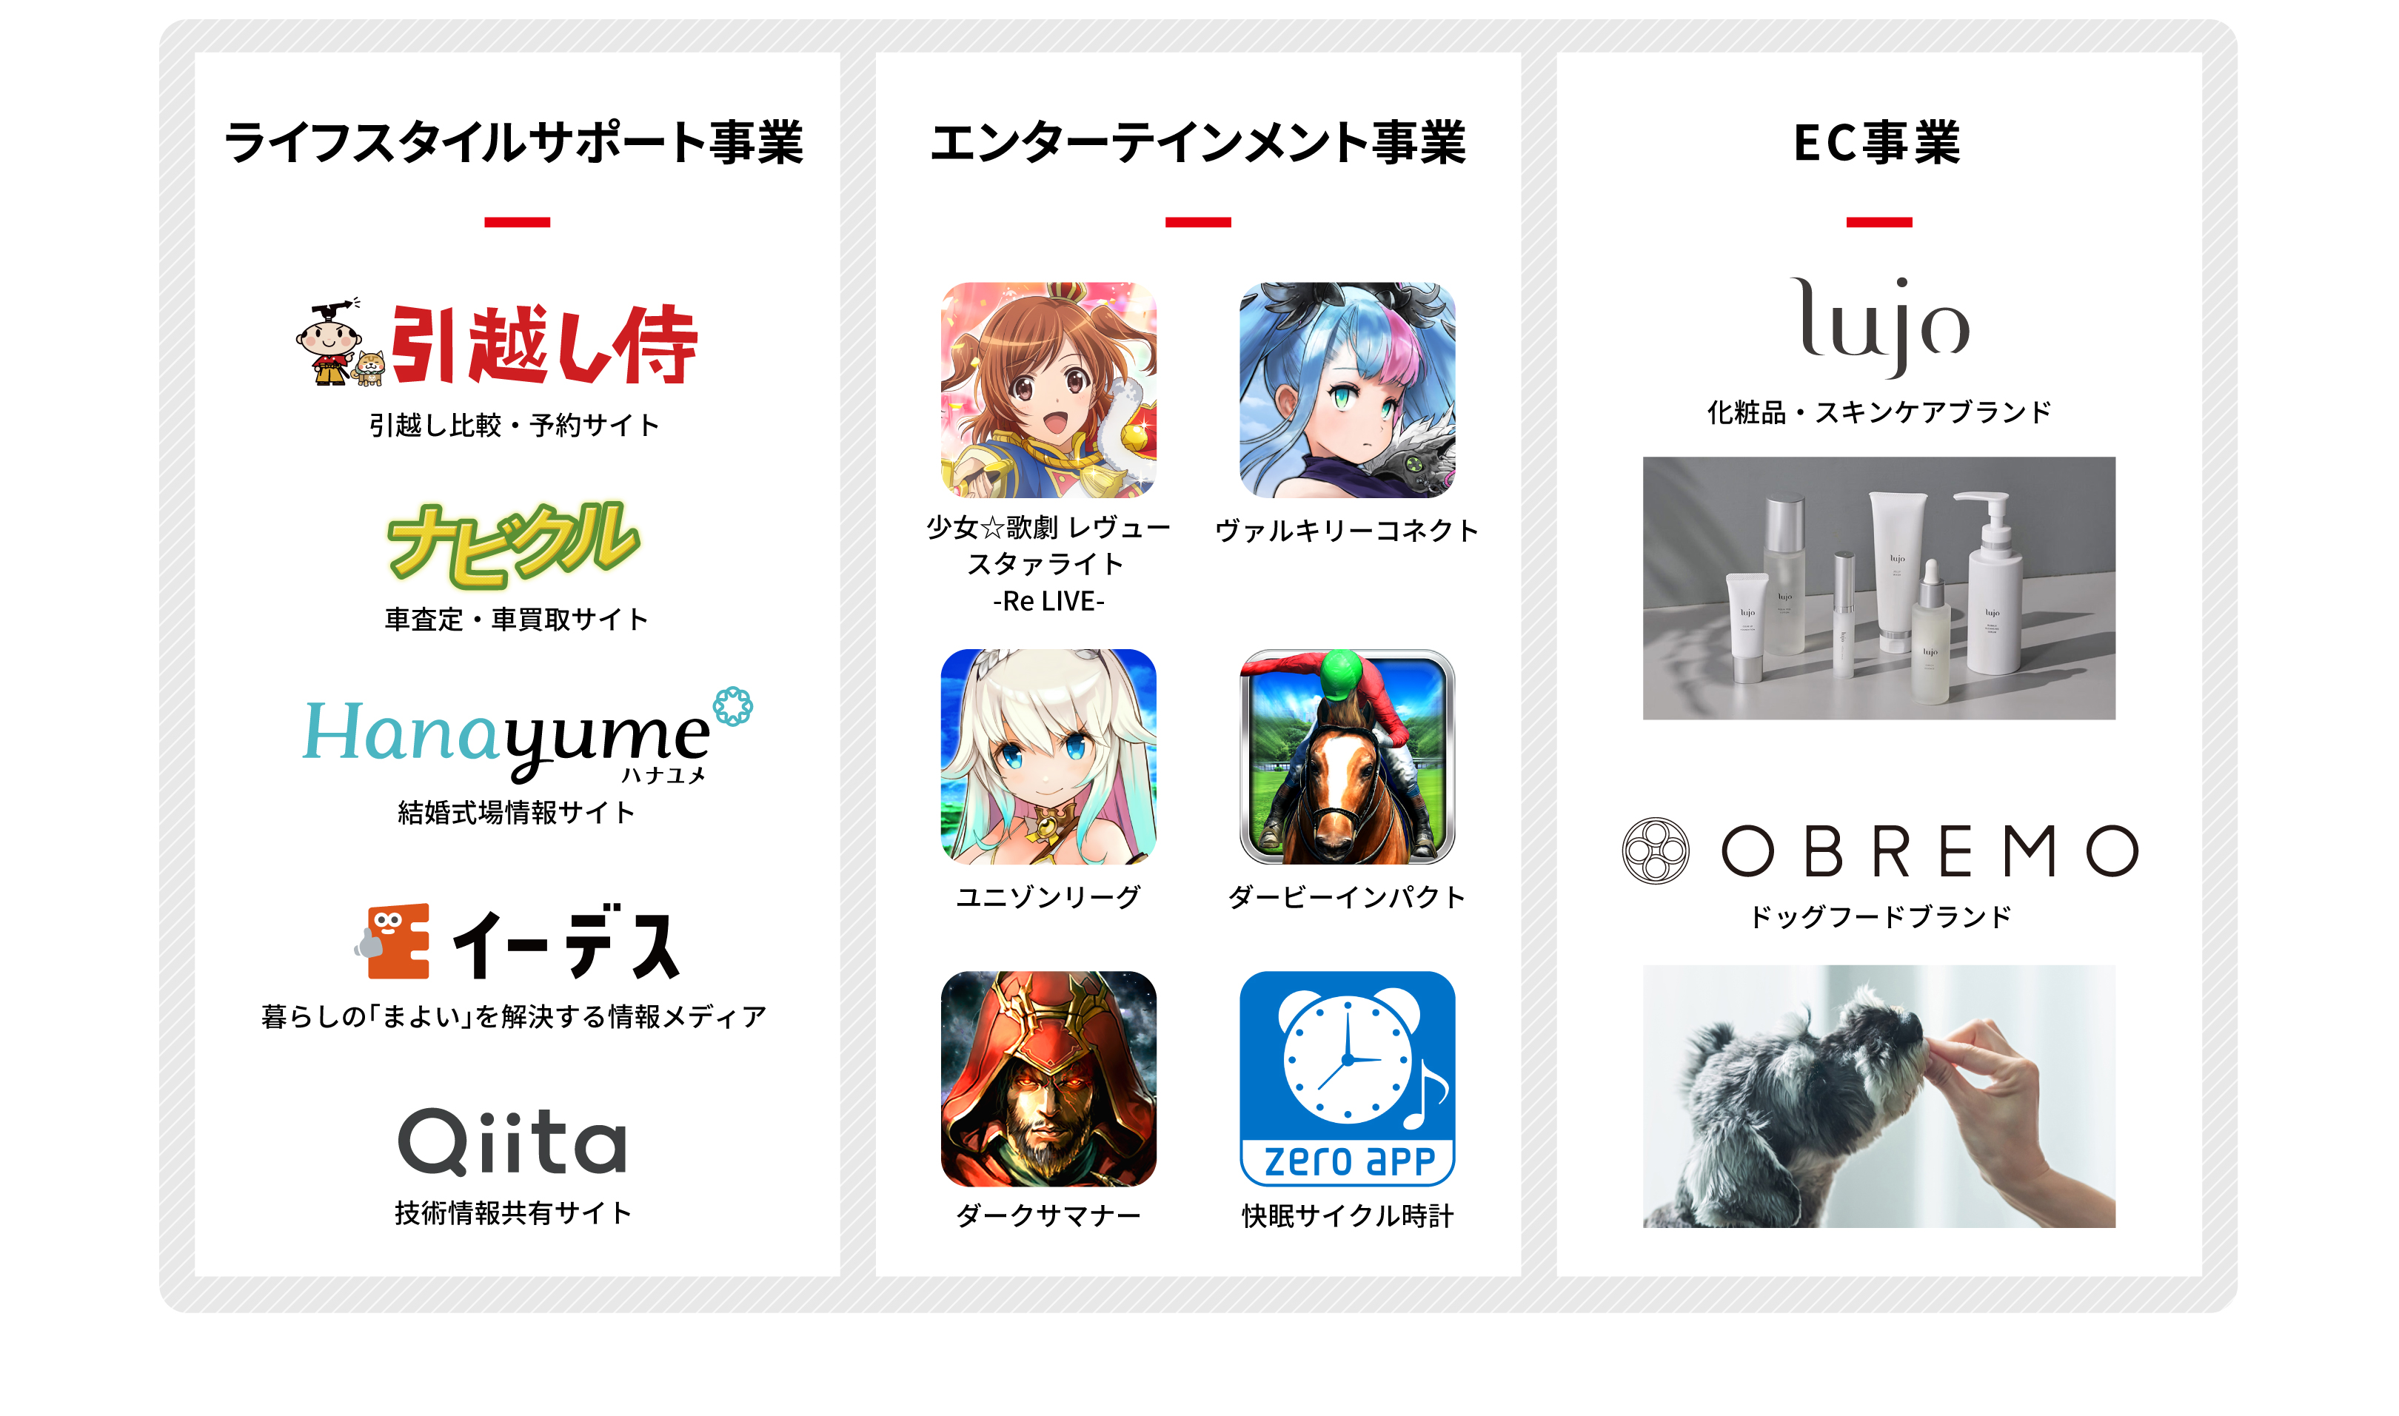

“Ateam Purpose”
エイチームは、インターネットを軸に 多様な事業を展開する総合IT企業
ゲームやWebサービス、ECサイトを展開
エンジニア 積極採用中！
技術ブログ「Ateam Tech Blog」公開中
Creativity × Techで、
世の中をもっと便利に、
もっと楽しくすること
株式会社エイチーム（Ateam Inc.）

Slide 2

株式会社エイチーム（Ateam Inc.）

